Slide 1
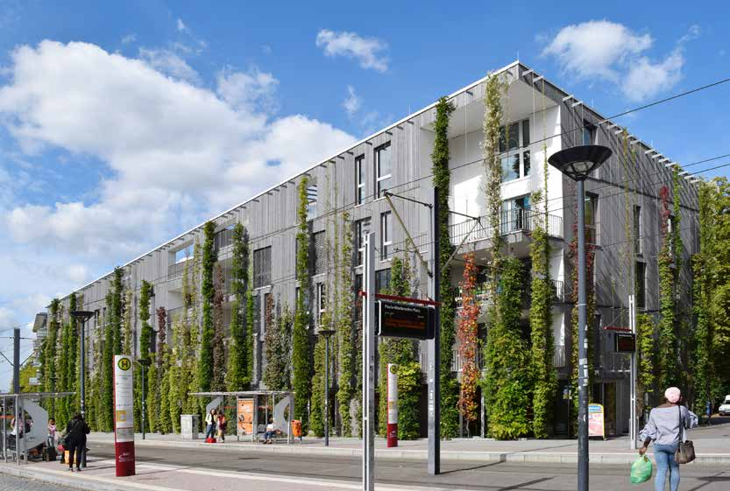
Зелені фасади. Базові знання
Оксана Рибак
2022

Slide 2
Які переваги озеленення фасаду?
Поліпшення мікро- та міського клімату
Енергозбереження
Затінення та охолодження
Збереження будівлі
Скорочення для втручань у природу та ландшафт
Сучасне містобудування
Сучасна архітектура будівель
Захист від шуму
Естетика
Збільшення вартості нерухомості

Slide 3
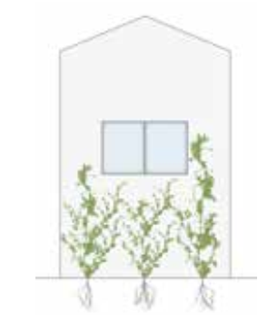
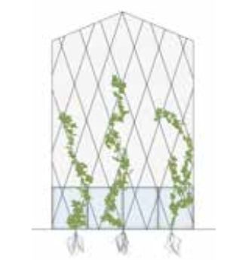
Наземне озеленення
Пряма рослинність
Контрольована рослинність

Slide 4
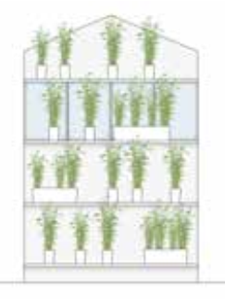
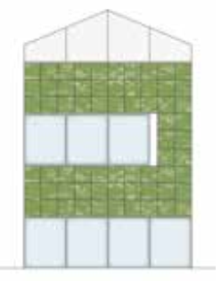
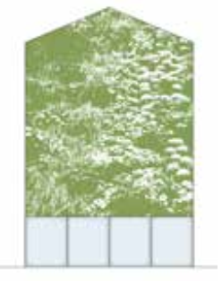
Озеленення стін
Опорні конструкції
Модульні
системи
Плоскі
конструкції

Slide 5
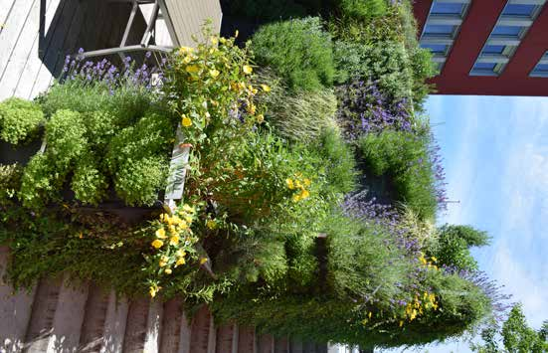
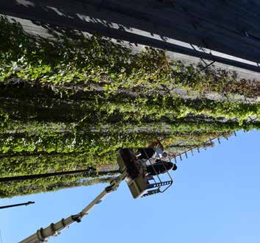
Які рослини підходять для зелених фасадів?

Slide 6
Скільки прослужить зелений фасад та догляд за ним
Зелені фасади можуть прослужити стільки ж,скільки і будівля. Однак обов’язковою умовою є професійний монтаж і регулярне професійне технічне обслуговування.
Озеленення стін
Обрізка
Зберігайте рослинність вільною: вікна, жалюзі, дахи, водосточні труби, блискавковідвідники, навіси та отвори для виходу повітря
Видалення відмерлих частин рослин
Заміна втрачених рослин
Технічне обслуговування системи постачання води та поживних речовин
Перед зимою: захист системи поливу від
морозу
Удобрювати (якщо не автоматизовано через водопостачання)
Наземне озеленення
Обрізати, вплести в засоби для лазіння, якщо необхідно.
Не допускати рослинності: вікон, жалюзі, дахів, водостічних труб, блискавковідвідів, навісів та отворівдля виходу повітря
Видаліть відмерлі частини рослини, при необхідності
Удобрення

Slide 7
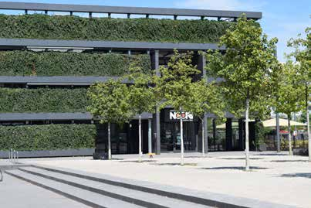
Фото-звіт

Slide 8
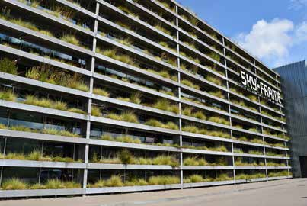
Фото-звіт

Slide 9
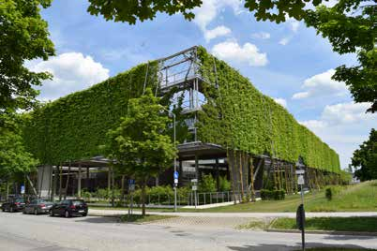
Фото-звіт

Slide 10
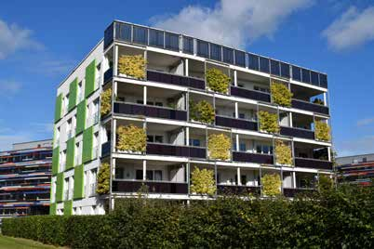
Фото-звіт

